Slide 1
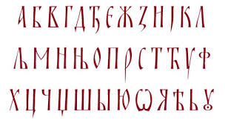
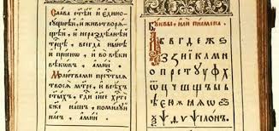
ОСВРТ НА ГРАМАТИКУ И ПРАВОПИС ШЕСТОГ РАЗРЕДА

Slide 2
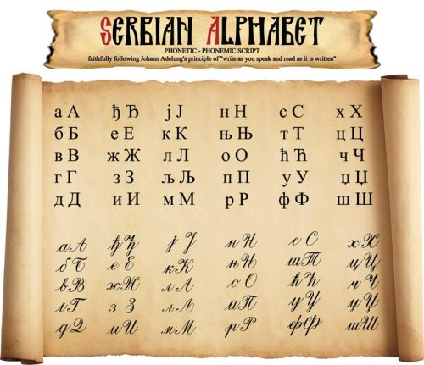
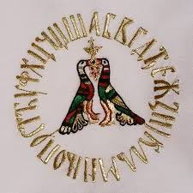
РЕЧЕНИЧНИ ЧЛАНОВИ И СЛУЖБА РИЈЕЧИ У РЕЧЕНИЦИ
Реченични чланови су субјекат и предикат (главни), атрибут, апозиција, објекат и прилошке одредбе (споредни, зависни).
Именски додаци су атрибут и апозиција, а глаголски су објекат и прилошке одредбе.
У служби реченичних чланова је 10 врста ријечи: именице, замјенице, придјеви, глаголи, бројеви, прилози, приједлози, везници, узвици и ријечце.
Примјер анализе реченичних чланова (дијелова):

Slide 3
Наш мали радознали дјечак је посматрао природу. Њему је било лијепо. Он воли пажљво да посматра пејзаж. Београд, главни град Србије, лежи на ушћу Саве у Дунав. Сваки дан на ливади зује вриједне пчелице.
субјекат | предикат | атрибут | апозиција | објекат | пр. одредбе
дјечак (гр.) | је посматрао (прости гл.) | наш мали радознали | -------------- | природу (ближи) | -------------
Њему (лог.) | је било лијепо (им.пр.) | ------------ | --------------- | ------------- | --------------
Он (гр.) | воли да посматра (слож. гл.) | ------------- | --------------- | пејзаж (ближи) | дуго (пон)
Београд (гр) | лежи (пр. гл.) | --------------- | гл. град Србије | ------------- | на ушћу Саве у Дунав (пом)
пчелице (гр.) | зује (пр. гл.) | вриједне |  | ------------- | сваки дан (пов) на ливади (пом)

Slide 4
ПАДЕЖИ У НАШЕМ ЈЕЗИКУ
Облици именица према служби у реченици зову се падежи.
1. Номинатив: (ко?(за живо) шта?(за неживо)) = падеж субјекта и дио предиката;
2. Генитив: ( кога? чега?) = припадност, поријекло;
3. Датив: (коме? чему?) = намјена, смјер, правац, циљ;
4. Акузатив: (кога? шта?) (видим)) = падеж објекта;
5. Вокатив: (хеј! ој!) = дозивање, обраћање, скретање пажње;
6. Инструментал: ((с) ким? чим(е)? = друштво и средство;
7. Локатив: ((о) коме?(о) чему?) = падеж мјеста.
Номинатив и вокатив су независни падежи и никада не иду са приједлозима. Локатив увијек иде са приједлозима: (у, на, о, по, при, према). Остали падежи могу ићи са приједлозима и без приједлога.

Slide 5
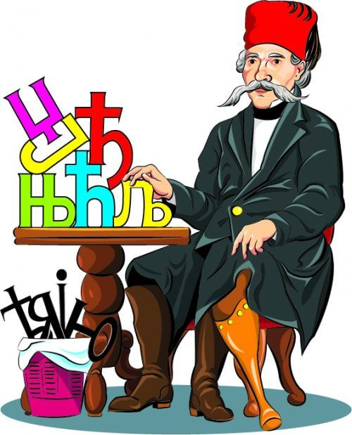
По падежима се мијењају именице, замјенице, придјеви и неки бројеви. Та промјена зове се ДЕКЛИНАЦИЈА.
Н: ЧОВЈЕК ЉУДИ
Г: ЧОВЈЕКА ЉУДИ
Д: ЧОВЈЕКУ ЉУДИМА
А: ЧОВЈЕКА ЉУДЕ
В: ЧОВЈЕЧЕ ЉУДИ
И: ЧОВЈЕКОМ ЉУДИМА
Л: ЧОВЈЕКУ ЉУДИМА

Slide 6
ВРСТЕ РИЈЕЧИ У НАШЕМ ЈЕЗИКУ
У нашем језику има 10 врста ријечи, 5 промјенљивих и 5 непромјенљивих.
Промјенљиве су:
именице, замјенице, придјеви, бројеви и глаголи;
Непромјенљиве су :
прилози, приједлози, везници, узвици и ријечце.
Именице, замјенице, придјеви, и бројеви мијењају се по падежима, а глаголи по лицима и временима. Промјена глагола по лицима зове се конјугација.
Ппромјена именских ријечи зове се деклинација.
Непромјенљиве ријечи никада не мијењају свој облик у реченици и немају граматичку основу и наставак.

Slide 7
КОЈИ ДИО РИЈЕЧИ МИЈЕЊА ЊЕН ОБЛИК?
ВОД - А
ВОД – Е
ВОД – И
непромјенљиви ВОД – У промјенљиви
дио ријечи = ВОД – О дио ријечи =
граматичка основа ВОД – ОМ граматички наставци или
ВОД – И наставци за облик ријечи

Slide 8
РАЗВРСТАЈ СЉЕДЕЋЕ РИЈЕЧИ НА 10 ВРСТА РИЈЕЧИ
зимус, зима, зимљив, зимовати, вечерас, вече, вечерњи, вечерати, према, и, али, по, ух, наравно, хеј, можда, наше, двоје, њега, осми.
именице | замјенице | придјеви | бројеви | глаголи
зима | наше | зимљив | двоје | зимовати
вече | њега | вечерњи | осми | вечерати
прилози | приједлози | везници | узвици | ријечце
зимус | према | и | ух | можда
вечерас | по | али | хеј | наравно

Slide 9
ПРАВОПИС ОТКРИВА НАШУ ПИСМЕНОСТ
У сљедећим реченицама појасни правописна правила која су назначена:
1. Рад је створио човјека, а нерад – љенчугу.
2. Марко се неодговорно понаша.
3. Живим у Бањалуци, а радим у ОШ „Петар Кочић“ у Хан Колима.
4. Нећу да причам ни о коме лоше.
5. Рођен сам 10. марта 2005. године.
6. Имам 15 година и волим читати Ћопићеве приче.
7. Наши бањалучки паркови су веома лијепи.

Slide 10
ЈЕЗИК ЈЕ ОСНОВНО ОДРЕЂЕЊЕ ЧОВЈЕКА И НАЦИЈЕ

